Slide 1
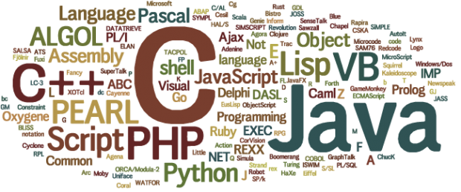
程式設計C語言
多元選修課程

Slide 3
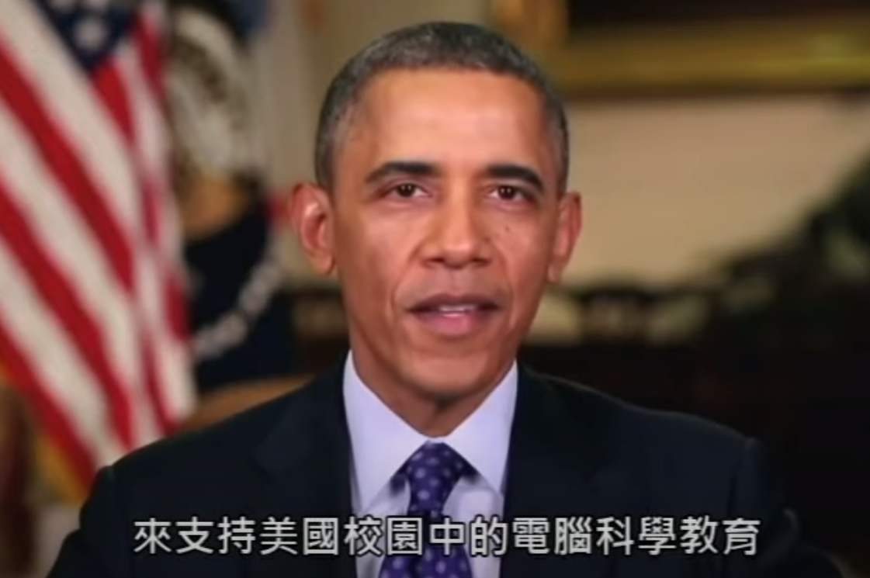
學電腦科學改變世界

Slide 4
迎接 AI 世代，2020 年日本小五強制上程式課
賈伯斯曾說，每個人都應該學習如何編程電腦，因為它教會你如何思考。
比爾蓋茲也認為程式教育是「每個學生都應該學習的 21 世紀基本技能」。
日本經濟產業省 2016 年估計，如果 IT 市場以溫和速度成長，日本 2020 年將缺乏約 29 萬名科技人才，到 2030 年擴大為 59 萬人。日本政府希望將程式設計的知識深植於基礎教育，讓兒童盡早開始接觸寫程式，才能讓真正有興趣和想從事這行的人提早接受專業訓練。
2016 年 4 月，日本首相安倍晉三宣布日本將從 2020 年開始對各級教育實行強制性規劃教育。而日本教育部最新批准的新教科書，裡頭有教導學生以數位方式繪製多邊形，或使用簡單的命令讓 LED 燈閃爍等的測試題目，目的是灌輸使用程式處理資訊的基礎知識，以及透過反覆試驗來培養邏輯思維。

Slide 6
108課綱資訊科技_格致中學
Scratch
Micro:bit
Python
C++

Slide 7
授課對象
對於程式設計有興趣，且有學習過相關程式設計課程，具備基礎程式設計能力。
未來想報考理工電子、電機工程等領域，想打好程式設計基礎。
喜歡邏輯思考，對於程式設計有興趣。

Slide 8
課程目標
1.培養學生程式設計正確概念。
2.培養學生使用 C/C++ 程式語言的基本技巧以及實作能力。
3.培養學生邏輯思維及運用電腦解決問題之能力。
4.啟發學生學習程式設計之興趣，並引導相關入學進路。

Slide 9
初階課程大綱
週次 | 單元/主題 | 內容綱要
第一週 | 程式設計概述 | 操作環境介面、編譯執行與除錯
第二週 | 基本輸出入指令 | 輸入與輸出函數、特殊控制符號介紹
第三週 | 變數與資料型態 | 變數與常數宣告、各種資料型態介紹
第四週 | 運算符號 | 算術運算、比較運算、邏輯運算
第五週 | 綜合運算 | 運算符號之整合應用
第六週 | 選擇結構 | 單向選擇結構與雙向選擇結構
第七週 | 多向選擇結構 | 多向選擇結構
第八週 | 巢狀選擇結構 | 巢狀判斷結構
第九週 | 巢狀選擇結構 | 巢狀判斷結構應用
第十週 | 期中上機測驗 | 上機實作測驗

Slide 10
初階課程大綱
週次 | 單元/主題 | 內容綱要
第十一週 | 迴圈結構 | For迴圈與累加應用
第十二週 | 迴圈結構 | while條件判斷迴圈
第十三週 | 進階迴圈結構 | 巢狀迴圈
第十四週 | 進階迴圈結構 | 迴圈特殊指令應用
第十五週 | 綜合應用(一) | 範例教學，小組討論，繳交作業
第十六週 | 綜合應用(二) | 範例教學，小組討論，繳交作業
第十七週 | 綜合應用(三) | 繳交期末作業
第十八週 | 期末上機測驗 | 上機實作測驗

Slide 11
學習評量(評量方式)
程式作業：50％
期中上機考：20％
期末上機考：20％
其他 (課堂表現及互動與出席)：10％

Slide 12
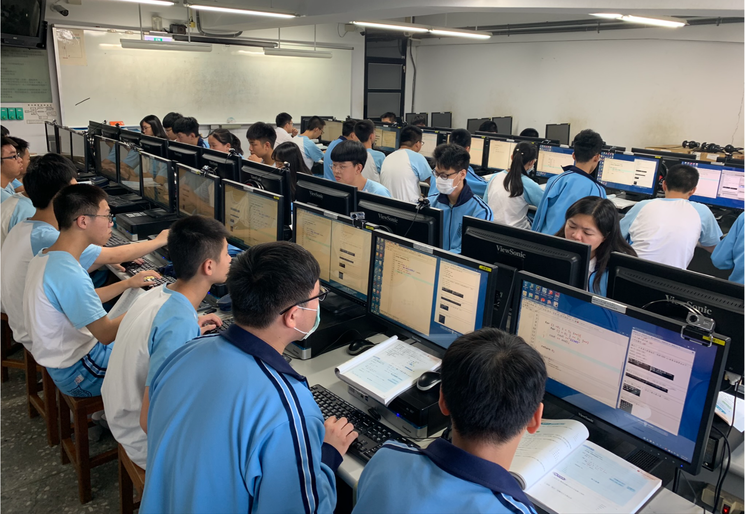
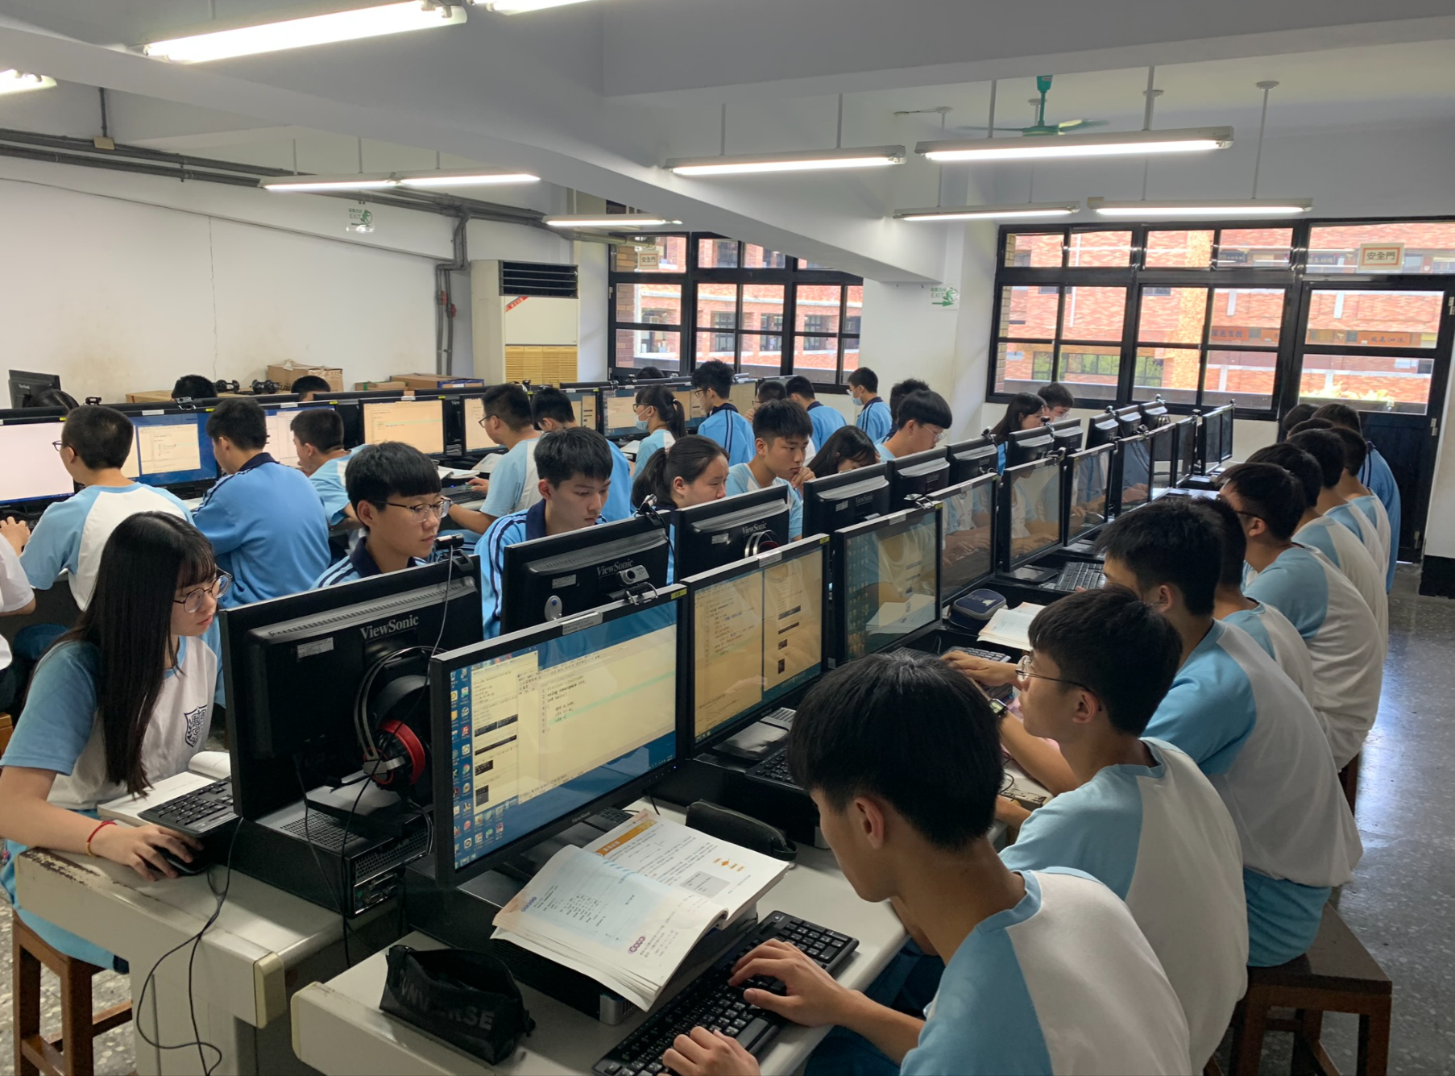
108-2普一孝上課場景

